Slide 1
Предварительный анализ факторов для оценки прибыльности рейсов из Анапы
Выполнил: Няза К.В.
Группа: #31_group_dspr-31

Slide 2
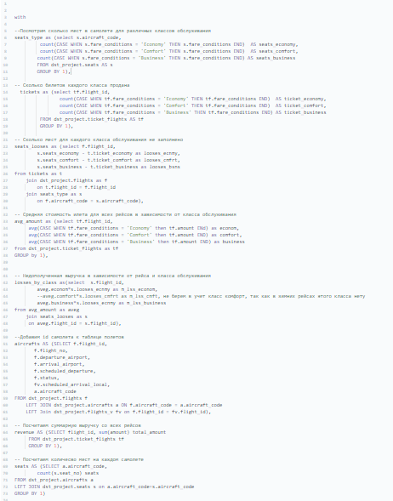
Структура датасета
Вспомогательные таблицы, включающие в себя
1.Таблица с количество мест в самолете в зависимости от класса (бизнес, эконом и комфорт);
2. Количество проданных билетов по классам;
3. Количество свободных мест на каждом рейсе в зависимости от класса;
4. Средняя стоимость билета в зависимости от класса;
5. Сумма, которая не была получена в связи с незаполненностью в зависимости от класса;
6. Создание общей таблицы с внесением дополнительный данных в виде id самолета
7. Выручка с каждого рейса;
8. Таблица с количеством мест на каждом самолете;

Slide 3
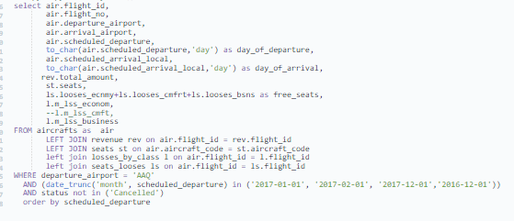
Структура датасета
Создание финального датасета
Колонки финального датасета:
Id рейса;
Номер рейса;
Аэропорт отправления;
Аэропорт прибытия;
Дата отправления;
День недели отправления;
Дата прибытия;
День недели прибытия;
Общая выручка;
Количество мест в самолте;
Количество свободных мест на рейсе;
Потерянная выручка в эконом классе;
--Потерянная выручка в комфорт классе (не включена в финальный датасет, нет рейсов с этим уровнем обслуживания)
Потерянная выручка в бизнес классе;

Slide 4
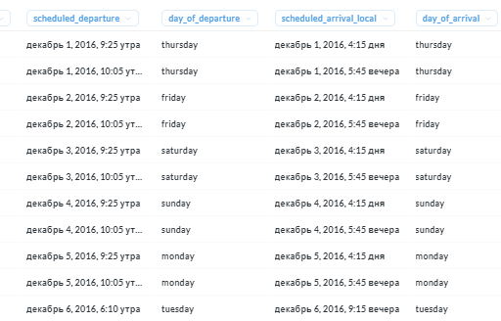
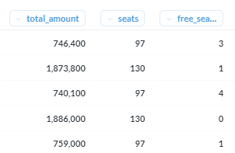
Пояснения к финальному датасету
1. Колонки 5-8
Причиной низкой прибыльности рейсов может являться неудобное для пассажиров время суток,а так же день недели полета в другой город.
2. Колонки 9-10
Общая выручка с каждого рейса напрямую связана с количеством занятых и свободных мест на рейсе
3. Колонки 12-14
Предварительный анализ зоны наибольшей потери выручки (какой класс обслуживания приносит наибольшие убытки)

Slide 5
Дополнительные факторы и возможные способы оценки прибыльности рейсов на основе полученного датасета
1. Стоимость топлива и обслуживания самолета и экипажа - для оценки прибыльности рейса путем вычитания стоимости потраченной на нужны перелета из прибыли с купленных билетов ;
2. Название авиакомпания – для оценки предпочтения людей при покупке билета;
3. Наличие скидок и бонусов при покупке билетов за определенный период и при налете определенного количества часов;
4. Погодные условия в городе прибытия – билеты могут быть сданы пассажиром при условии плохой погоды точке назначения (в случае туризма);
5. Год создания самолета – многие пассажиры предпочтут лететь на более новом самолете с точки зрения безопасности;
6. Стоимость парковки самолета в аэропорту;

